Slide 1

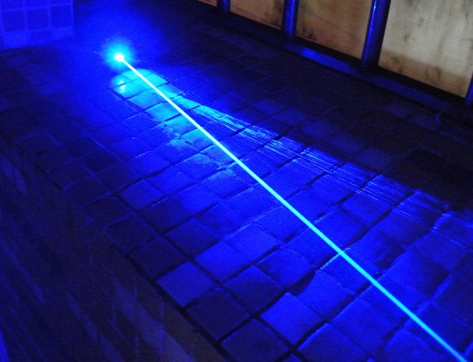

TIL: The Abraham-Minkowski Paradox
1/9
August 15 2012
Nick Miladinovic

Slide 2
The Problem
2/9
100 year old problem
1.
Abraham, Max (1909), "Zur Elektrodynamik bewegter Körper", Rendiconti del Circolo Matematico di Palermo 28: 1–28
2.
Minkowski, Hermann (1908), "Die Grundgleichungen für die elektromagnetischen Vorgänge in bewegten Körpern", Nachrichten von der Gesellschaft der Wissenschaften zu Göttingen, Mathematisch-Physikalische Klasse: 53–111

Slide 3
Outline
3/9
Argument for Abraham
Argument for Minkowski
Resolution
Conclusion

Slide 4
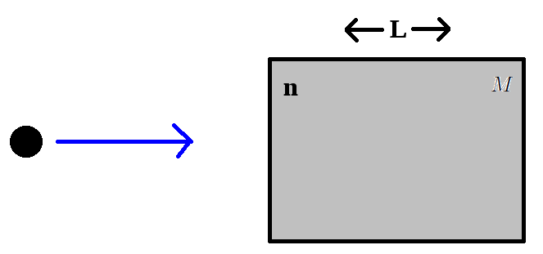

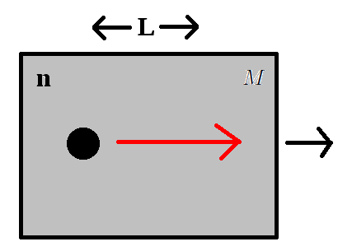



Abraham
4/9

Slide 5
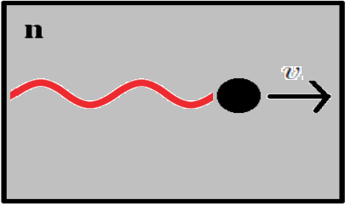




Minkowski
5/9
+

Slide 6
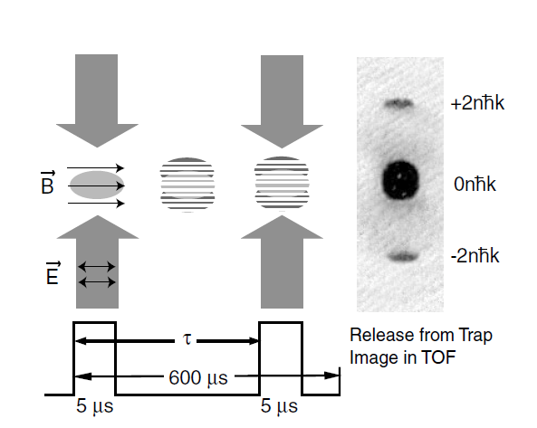
The Minkowski Experiment
6/9

Slide 7
Resolution?
7/9

Slide 8

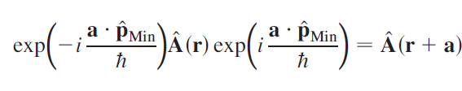
Canonical vs Kinematic
8/9
The total momentum of the light-medium system can be expressed in different ways
We can show that the Minkowski momentum generates a translation of the vector potential

Slide 9
9/9
Thanks!

